Slide 1


Turma:
TSI PL 1223
Trabalho realizado por:
Daniel Quaresma
João Correia
Vladimiro Bonaparte
Lucas Silvestre
ATEC – Academia de Formação
Palmela
Dezembro 2023
Formador:
José Manuel Caló Simplicio

Slide 2
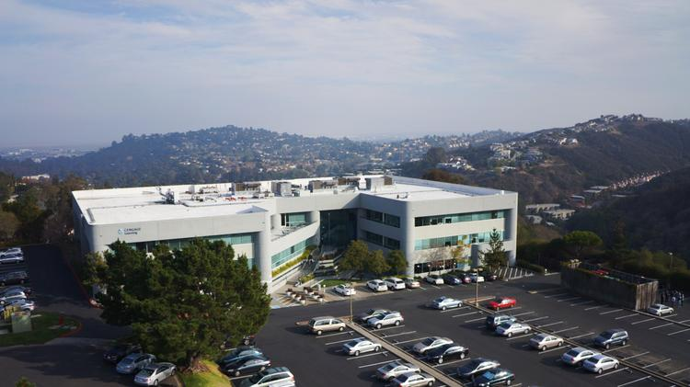
Fundação
A Oracle foi fundada em 1977 em Belmont, Califórnia nos Estados Unidos
Sede original da empresa em 1977.

Slide 3
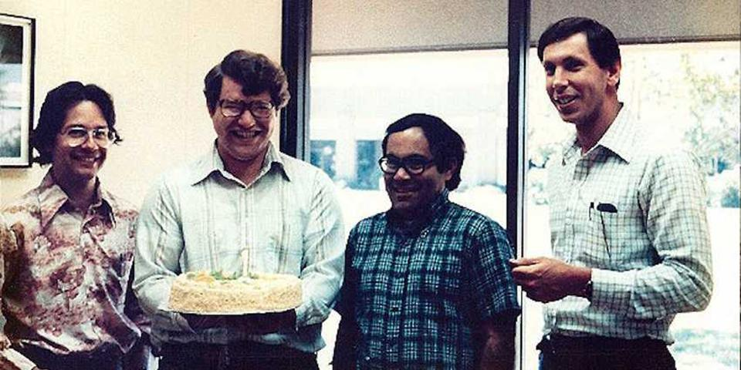
Fundação
Os fundadores Ed Oates, Bruce Scott, Bob Miner e Larry Ellison
Fundadores a celebrarem o sucesso com o seu primeiro cliente.

Slide 4
Edward Oates
Trabalhou na Ampex Corporation juntamente com Larry Ellison, um dos seus futuros parceiros de negócios na Oracle.
Na Ampex, Oates ajudou a desenvolver um projeto para a CIA (Agência Central de Inteligência dos Estados Unidos), que envolveu a criação de um banco de dados para processar grandes volumes de informações.

Slide 5
Robert Miner
Tal como Larry Ellison e Ed Oates, Bob Miner trabalhou na Ampex Corporation antes de fundar a Oracle.
Na Ampex, Bob Miner ajudou a desenvolver um projeto para a CIA que envolveu a criação de um banco de dados para processar grandes volumes de informações que foi uma experiência fundamental na fundação da Oracle.

Slide 6
Bruce Scott
Foi o primeiro empregado e era considerado o numero 4 da Oracle.
Abandonou a empresa em 1984 mas enquanto esteve lá foi instrumental no desenvolvimento inicial da Oracle Database pois também trabalhou no sistema de banco de dados enquanto esteve na Ampex.

Slide 7
Larry Ellison
Frequentou a Universidade de Illinois, mas não concluiu o curso. Foi CEO da Oracle desde 1977 até 2014 onde passou a ser CTO e presidente executivo. Antes de fundar a Oracle trabalhou para a Ampex Corporation onde desenvolveu um sistema de banco de dados para a CIA (Agência Central de Inteligência dos Estados Unidos).

Slide 8

Previsões de Crescimento da Empresa em termos de mercados e de produtos:
A Oracle publicou em Nov. de 2022, que e a sua projeção de crescemento seria de 65 Billions de dolares ate ao final do ano fical de 2026.
Em Set. de 2023 publicou que para alcançar esse objetivos iria Focar em:
Account-Focused Growth
Insights and Intelligence
Sales orchestration
Revenue transformation
Digital Buying Experience

Slide 9

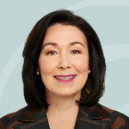

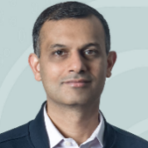
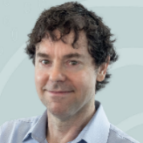
Organograma atual da Empresa
Larry Ellison
Chairman of the Board and Chief Technology Officer
Safra A. Catz
Chief Executive Officer
Stuart Levey
Executive Vice President and Chief Legal Officer
T.K. Anand
Executive Vice President, Analytics
Edward Screven
Chief Corporate Architect

Slide 10

Politicas Comerciais:
A Oracle fornece produtos e serviços que atendem a ambientes corporativos de tecnologia da informação (it). Os produtos e serviços da Oracle incluem aplicativos empresariais e ofertas de infraestrutura que são entregues em todo o mundo por meio de uma variedade de modelos de implantação de TI flexíveis e interoperáveis

Slide 11
Video Publicitario:
https://www.youtube.com/watch?v=JHP6-R1loxM
Video Sobre a Oracle:
https://www.youtube.com/watch?v=QY0Tn4EJe4M

Slide 12
Bibliografia:
https://accelerationeconomy.com/cloud-wars/how-oracle-will-reach-65-billion-heres-the-plan/
https://blogs.oracle.com/cx/post/the-future-of-fusion-sales-at-oracle-cloudworld-2023-revenue-transformation
https://www.organimi.com/organizational-structures/oracle/
https://www.oracle.com/at/corporate/executives/
https://thestrategystory.com/2023/02/11/what-does-oracle-do-how-does-oracle-make-money-business-model/

